Slide 1





华
韵
千
Digital Museum
藏
第
十
六
组

Slide 2
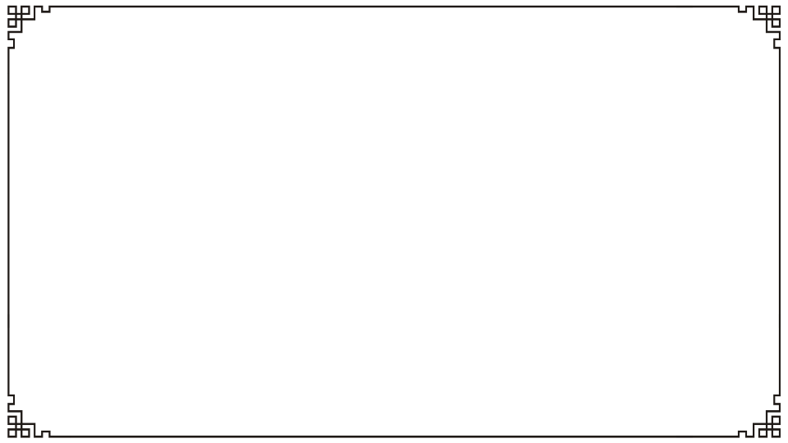

“华韵千藏”数字博物馆能够满足人们足不出户，掌上了解中国各大博物馆的文物信息，让用户在线上了解国家宝藏，通过网络将展览将具有丰富内涵的文化产品呈现给观众。以批量化文物和展览数据采集为支撑，以科普为目的，努力向线上拓展、向“云端”延伸、向群众靠近，把在线展览展示和创意传播建设成为博物馆的又一个主战场。
产品简介

Slide 3


目 录
壹
贰
叁
整体布局设计
组件设计及用户体验分析
视频展示

Slide 4




壹
整体布局设计

Slide 5
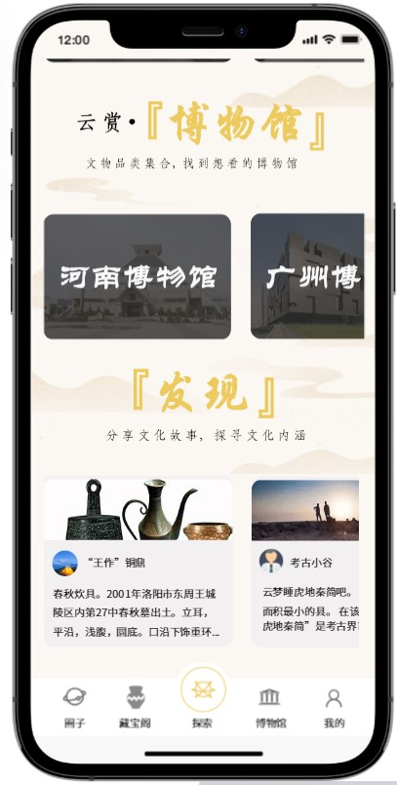

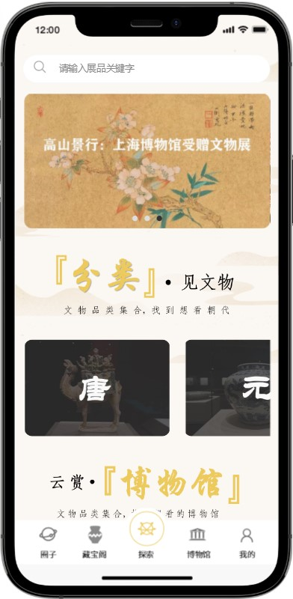
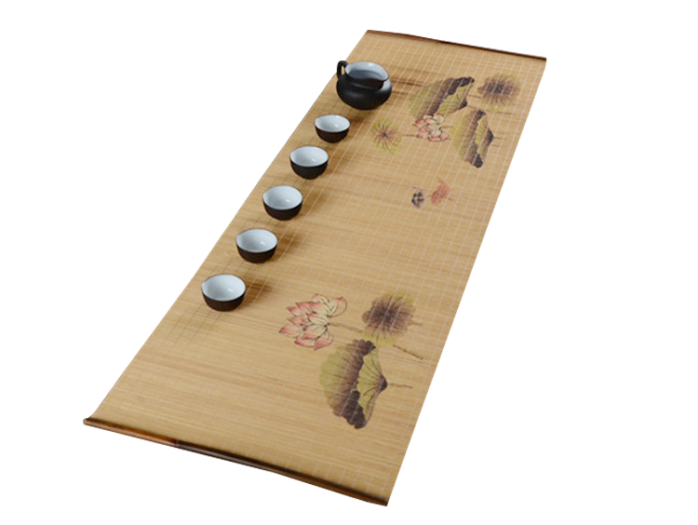
探索
布局结构
探索界面作为本软件的首页，包含着各类导览板块。
设计理念
通过大屏滚动屏与分栏目录式布局结合，使得首页在吸引用户注意力的同时，令用户对本软件的功能有一个概括性认识。

Slide 6
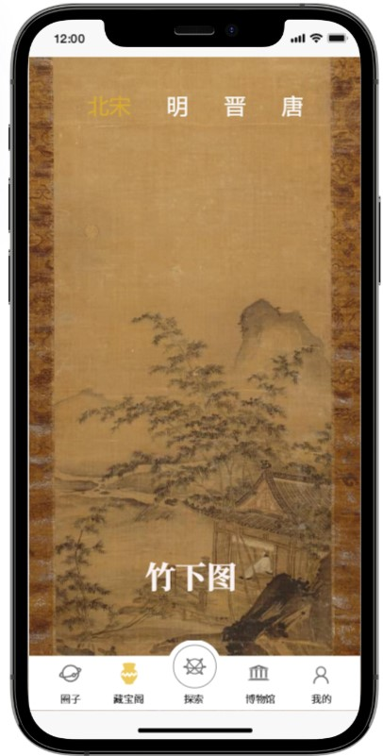
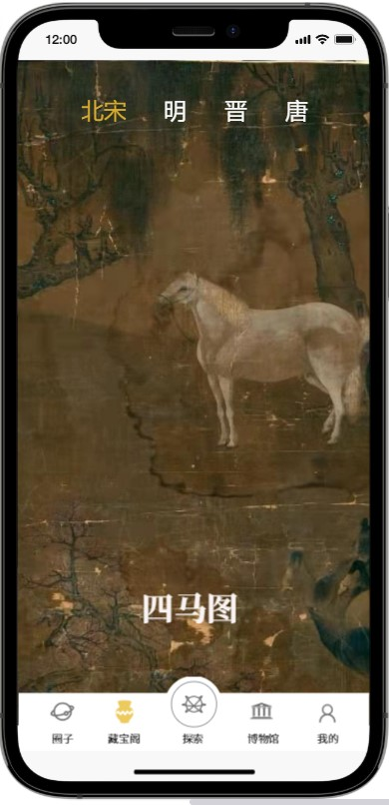
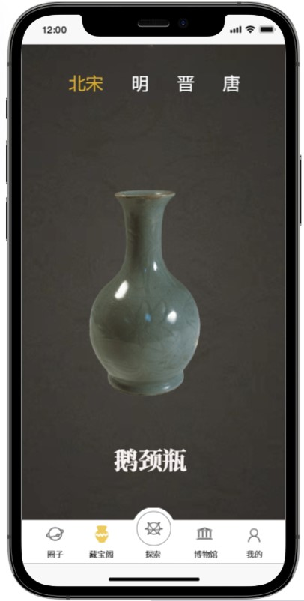
藏宝阁
布局设计
藏宝馆界面通过间断性上划界面展示各个朝代的精美文物。
设计理念
大屏和无阻碍的上滑动设计使用户能够沉浸在文物之美之中不能自拔。

Slide 7
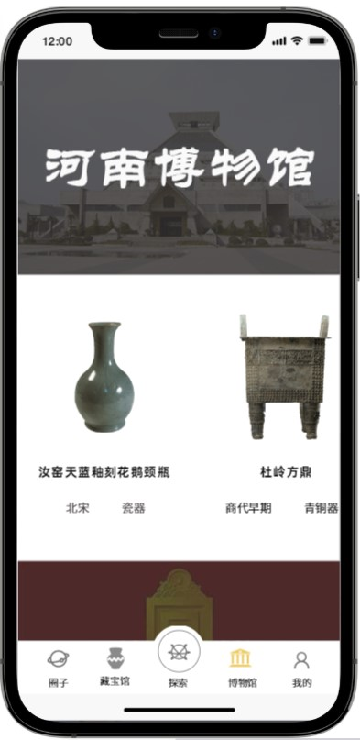
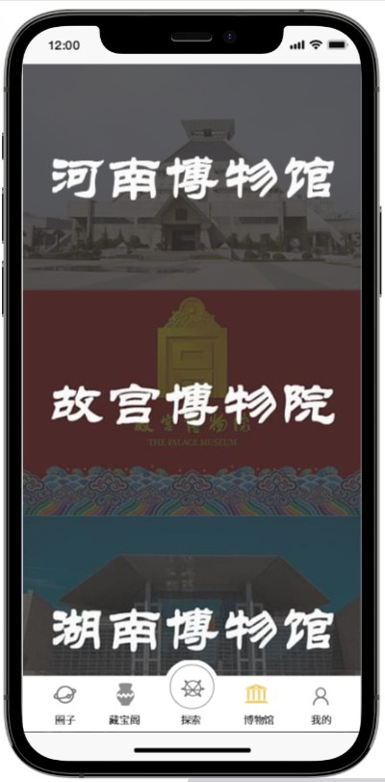
博物馆
通过栏目录式布局嵌套划动屏的布局，介绍各地博物馆的著名文物。
布局设计
大字与博物馆图片背景的分栏式布局能给用户深刻的印象，简洁的划动屏让用户随心找到感兴趣的文物。
设计理念

Slide 8
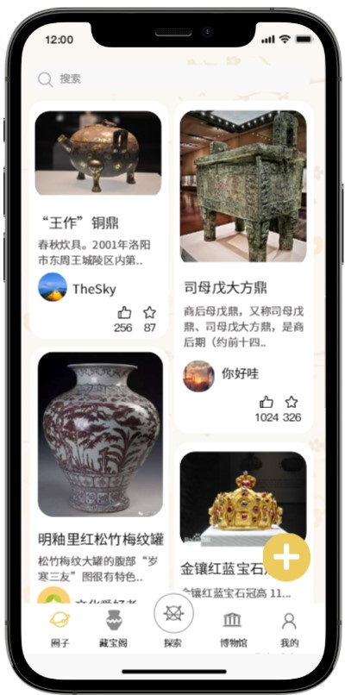
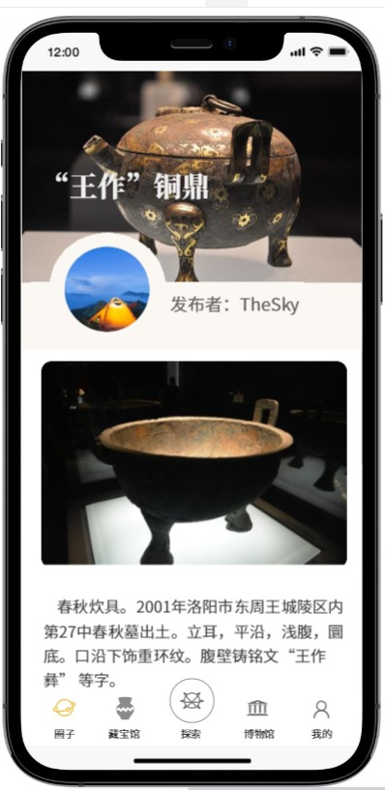

圈子
采用瀑布流的方式布局用户发布的帖子，用户随流划动，点击喜欢的板块即可看到帖子内容。
布局设计
设计理念
具有活力的瀑布流布局更能契合了圈子畅所欲言的特点。

Slide 9


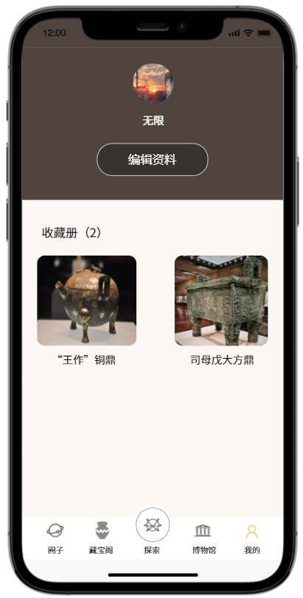
我的
布局设计
我的界面采用简洁的列表式布局，用户可在此编辑个人资料或重新阅读已收藏文章。
设计理念
简洁的布局给用户无阻碍的操作体验，摆脱复杂繁琐的设置。

Slide 10
贰
UI组件设计及用户体验分析

Slide 11
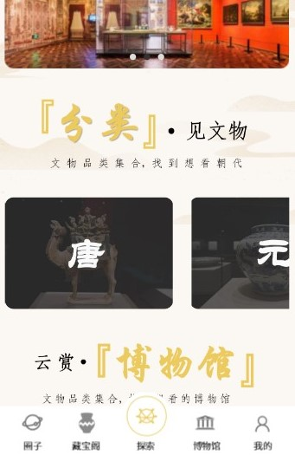
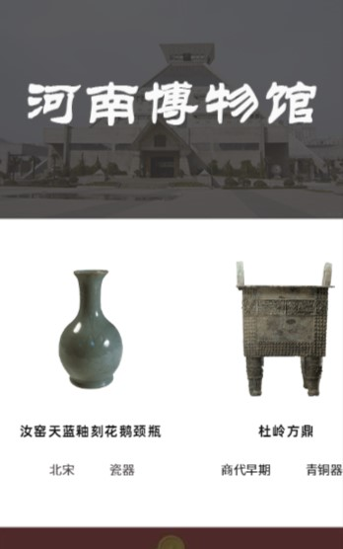

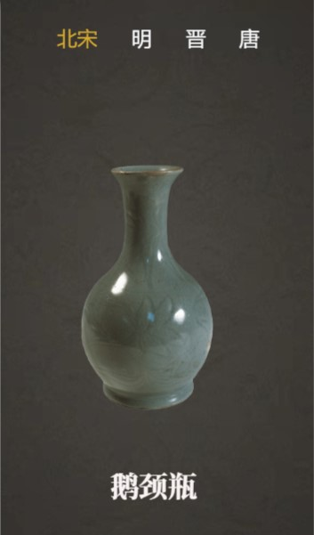
导航组件
藏宝阁中嵌入图片式的导航栏设计虽然简单，但是为用户的观赏文物过程带来沉浸式享受，提供用户可以观赏文物的最大视野。
02
嵌入式导航栏
用户能够随时通过导航栏转到想要使用的软件功能模块
采用大屏目录结构的导航栏能够给用户留下深刻的印象。
01
03
下方导航栏
目录式导航栏

Slide 12
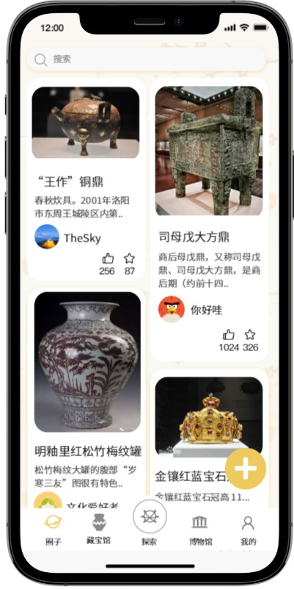
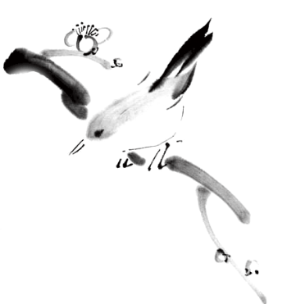
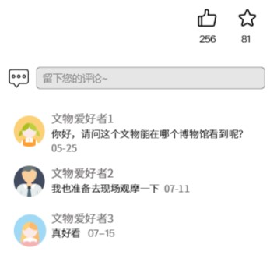

Icon设计
颜色区别简单明了
导航栏的标签icon采用灰色影白底的设计，活动icon则为黄边白色底的样式，与软件主色达成统一。
针对不同的图标区别采用线状icon、面状icon。对于画面中分布在文字信息之中的icon，选用线状icon。线状icon视觉上会更加轻盈，使得整体画面更加，不会过于繁杂累赘。
线性面状相结合

Slide 13


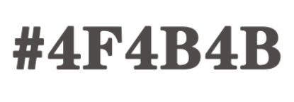
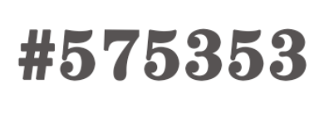

字体设置
字体颜色
字体
不同明度，层次清晰针对不同的文字属性，匹配其字号，采用不同的字体颜色，如针对标题一类需要突出显示的内容会使用纯度最高的颜色，针对引语等不需要突出显示的辅助性文字内容会采用纯度最低的颜色，避免喧宾夺主。更直观地展现重要的信息。
三种字体颜色 对于标题和标签和正文内容
配合软件的整体风格，选用字体【思源黑体】和【思源宋体】。

Slide 14
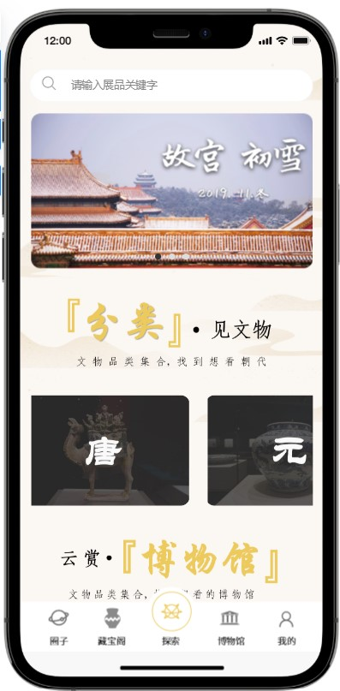
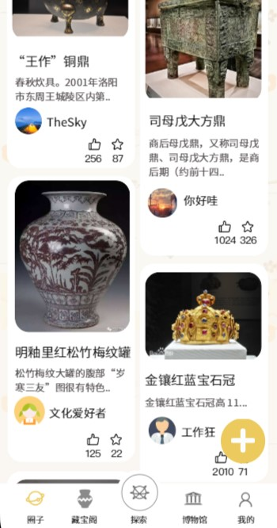

颜色搭配
主色调搭配合理
淡褐色与米黄色相搭配，以白色作为背景色，会让整体画面看起来十分干净通透而又典雅。
相匹配的图标
为统一页面的整体风格，大部分图标都使用了橙黄色调。进一步展示内容的“更多”选项使用的是浅黄色

Slide 15

动画设计
展开在博物馆板块，由于博物馆与其馆藏文物具有关联性，与展开效果相配合，便于用户更清晰的查看相关联的内容。
展开
滚动在首页上半部分的公告栏部分，采用了滚动的动效。包含自动滚动和手动滚动。页面会自动切换图片，用户也可以用手势进行滚动操作。
滚动
在探索页面板块，用户可以采用横向滑动屏幕的形式查看更多的资料卡片。
滑动

Slide 16
叁
视频展示
PPT下载 http://www.1ppt.com/xiazai/

Slide 17
再
见
Digital Museum
第
十
六
组

